Slide 1
LLM을 이용한 쿠버네티스 클러스터 자동 복구 시스템
김 지 범

Slide 2
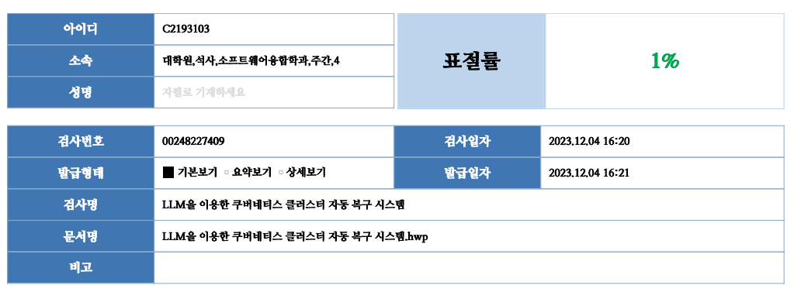
표절 검사 결과

Slide 3
서론
연구 논문 리스트
관련 연구 및 배경 지식
쿠버네티스 복구 도구 조사
LLM을 이용한 쿠버네티스 클러스터 자동 복구 시스템
결론

Slide 4
서론
연구배경 및 목적, 성과
연구 논문 리스트
관련 연구 및 배경 지식
쿠버네티스 복구 도구 조사
LLM을 이용한 쿠버네티스 클러스터 자동 복구 시스템
결론

Slide 5
서론
연구배경 및 목적, 성과
현대에서 데이터는 중요한 자산이 되며, 데이터 보호를 위한 재해 복구 솔루션이 대거 등장하였다.
DRaaS (Disaster Recovery as a Service)는 재해 발생 시 데이터와 애플리케이션의 신속한 복구를 지원하는 서비스로, 클라우드 환경에서의 증가하는 이용 추세에 따라 그 중요성이 강조된다.
클라우드 환경을 위한 재해 복구에 대한 연구가 활발히 진행되고 있지만, 기존 클러스터 재해 복구는 수동 복구로 진행된다.

Slide 6
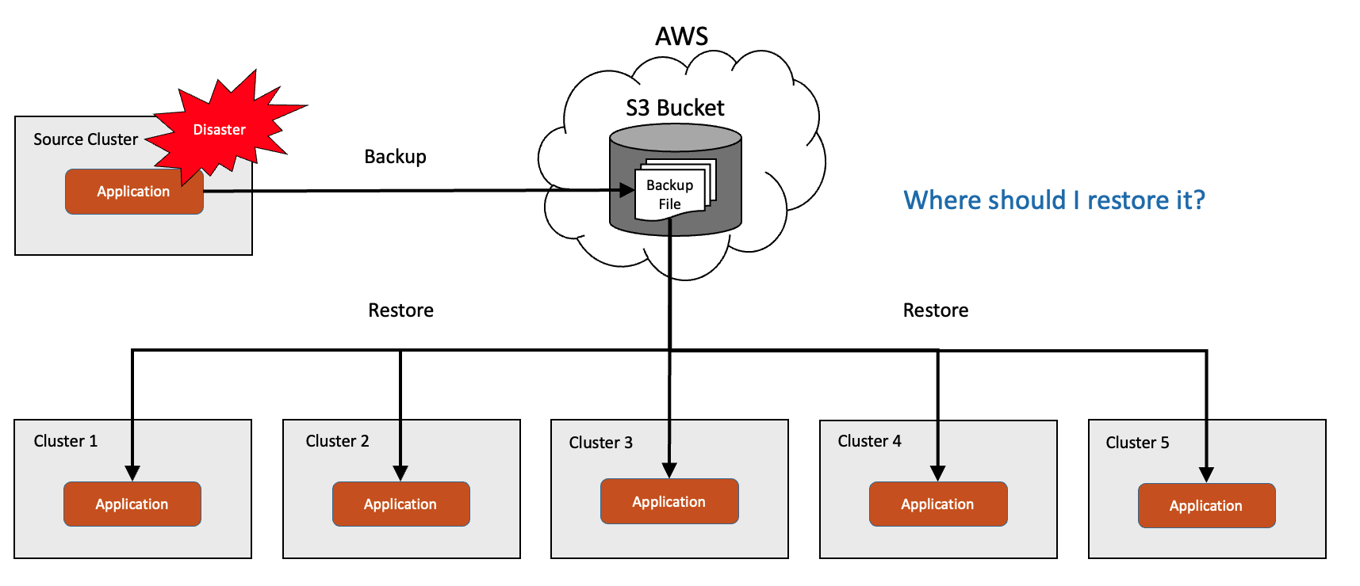
서론
연구배경 및 목적, 성과
수동 복구는 사용자의 개입 (장애 식별, 시스템 복구 결정) 으로 인한 실수와 지연 시간을 유발한다.

Slide 7
서론
연구배경 및 목적, 성과
수동 복구는 장애 식별로 인한 지연 시간을 제외해도 복원 시작까지 최소 1분 이상 지연 시간이 발생한다.
멀티 클러스터 환경에서는 스케줄링이 필수이며, 머신러닝을 이용하지 않은 스케줄링은 병목 현상을 유발한다.

Slide 8
서론
연구배경 및 목적, 성과
따라서 우리는 빠른 재해 복구와 병목 현상 예방을 달성하고자, 새로운 쿠버네티스 클러스터 자동 복구 솔루션을 제안한다.
최종적으로, 실험을 통해 클러스터 자동 복구의 우수성을 검증하였다:
자동 복구 시, 15초 이내에 복원을 시작함을 보였다.
우리 모델은 다른 모델에 비해 CPU 사용량 예측에서 RMSE 3.48배, MSE 12.11배 낮은 결과를 보였으며, 우수함을 보인 우리 모델을 이용한 스케줄링은 병목 현상을 예방한다.

Slide 9
서론
연구 논문 리스트
관련 연구 및 배경 지식
쿠버네티스 복구 도구 조사
LLM을 이용한 쿠버네티스 클러스터 자동 복구 시스템
결론

Slide 10
연구 논문 리스트
순번 | 저자 | 논문명 | 논문지명 | 게재일 | 상태
1 | 제1저자 | Restore Schedule Operator for Automating Disaster Recovery in Kubernetes | ICGHIT 2023 | 2023.02 | Accepted
2 | 제1저자 | 쿠버네티스 클러스터 간 복구 자동화를 위한 복원 스케줄 오퍼레이터 | 대한전자공학회 논문집 | 2023.06 | Accepted
3 | 제1저자 | Survey on Backup and Recovery Tools and Multicluster Management Platforms in a Kubernetes | IEIE Transactions on Smart Processing and Computing (IEIE SPC) | - | Submitted
4 | 제1저자 | The Design and Implementation of an Automated Disaster Recovery System for Kubernetes Cluster Using LLM | MDPI Applied Sciences | - | Soon to be Submitted

Slide 11
서론
연구 논문 리스트
관련 연구 및 배경 지식
관련 연구
배경 지식
쿠버네티스 복구 도구 조사
LLM을 이용한 쿠버네티스 클러스터 자동 복구 시스템
결론

Slide 12
관련 연구 및 배경 지식
관련 연구
다양한 관련 연구들이 있으나, 우리의 연구는 다음과 같은 차별점이 있다.
우리의 연구는 클러스터 단위의 자동 복구가 가능하다.
관련 연구 [1] 는 Job 단위의 자동 복구를 제안하였으나, 클러스터가 기능을 상실하면 동작할 수 없다.
우리의 연구는 동작중인 클러스터에 복구를 진행하여 서버 자원을 효율적으로 사용한다.
관련 연구 [2] 는 애플리케이션 단위의 자동 복구를 제안하였으나, 대기 상태의 서버 자원이 필요하다.
[1] T. B. Sousa, H. S. Ferreira, F. F. Correia, and A. Aguiar, “Engineering Software for the Cloud: Automated Recovery and Scheduler,”
[2] X. Yu, D. Wang, X. Sun, B. Zheng, and Y. Du, “Design and Implementation of a Software Disaster Recovery Service for Cloud Computing-Based Aerospace Ground Systems,”

Slide 13
관련 연구 및 배경 지식
배경 지식 - 쿠버네티스
쿠버네티스는 컨테이너화된 애플리케이션의 배포, 확장 및 관리를 자동화하는 오픈 소스 플랫폼으로, 클러스터를 통해 애플리케이션을 관리한다.
클러스터는 여러 서버(노드라고도 함)의 집합체로, 이 서버들이 함께 작동하여 하나의 단일 시스템처럼 행동한다.
컨테이너는 애플리케이션을 실행하는 데 필요한 코드, 라이브러리, 종속성 등을 포함하는 경량화 독립 실행 환경이다.

Slide 14
관련 연구 및 배경 지식
배경 지식 - LLM
Large Language Model (LLM)은 광범위한 텍스트 데이터를 기반으로 한 자연어 처리의 한 형태이며, 특히 트랜스포머 아키텍처에 기반하여 언어의 구조와 패턴을 학습한다.
이 모델은 텍스트 이해와 생성, 번역, 요약 등의 다양한 언어 작업에 적용될 수 있는 유연성을 가지며, 대규모 데이터셋을 통해 다양한 주제와 문맥에 대한 깊은 지식을 습득한다.
자연어와의 유연한 인터랙션을 가능하게 함으로써, 인공지능 분야에서 핵심적인 기술로 자리매김하고 있다.

Slide 15
서론
연구 논문 리스트
관련 연구 및 배경 지식
쿠버네티스 복구 조사
LLM을 이용한 쿠버네티스 클러스터 자동 복구 시스템
결론

Slide 16
쿠버네티스 복구 조사
쿠버네티스 백업 및 복원 도구
쿠버네티스 백업 및 복원 도구는 클러스터 데이터와 애플리케이션을 안전하게 백업하고 필요시 복원할 수 있는 기능을 제공한다.
이 도구는 클라우드 스토리지 또는 로컬 스토리지에 백업을 저장하며, 암호화 및 압축 기능을 제공하기도 한다.
백업 데이터는 재해 발생, 데이터 손실, 또는 클러스터 마이그레이션 시 클러스터 복원을 위해 사용된다.

Slide 17
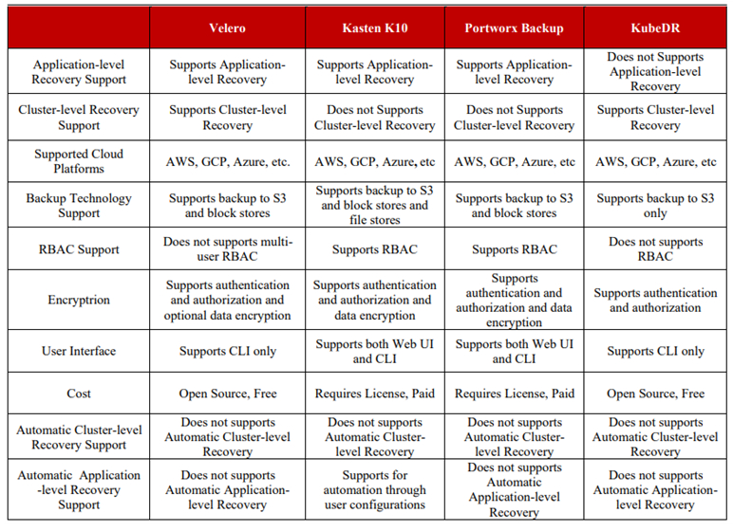
쿠버네티스 복구 조사
쿠버네티스 백업 및 복원 도구
쿠버네티스 백업 및 복원 도구들을 조사하고 비교한 표이다.
우리 연구는 오픈소스이며 애플리케이션 복구 기능을 제공하는 Velero를 이용한다.

Slide 18
쿠버네티스 복구 조사
쿠버네티스 관리 플랫폼
쿠버네티스 관리 플랫폼은 쿠버네티스 클러스터의 배포, 관리 및 확장을 단순화하고 자동화하는 도구이다.
클러스터의 구성, 보안, 모니터링 및 로깅 기능을 제공하여 운영의 복잡성을 줄인다.
사용자에게 직관적인 대시보드를 제공함으로써, 클러스터의 상태를 쉽게 모니터링하고 관리할 수 있게 한다.

Slide 19
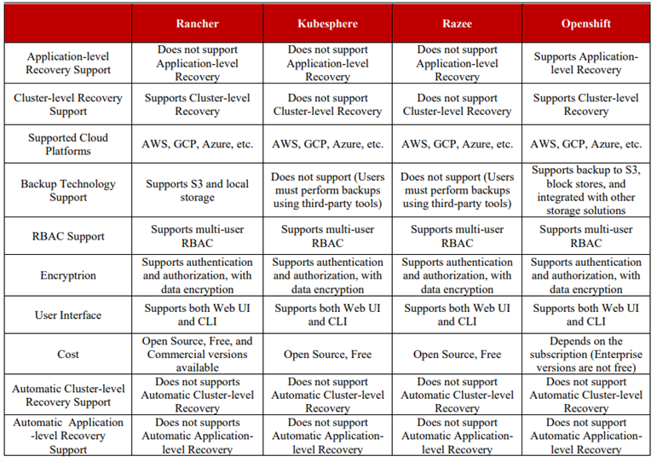
쿠버네티스 복구 조사
쿠버네티스 관리 플랫폼
쿠버네티스 관리 플랫폼들을 조사하고 비교한 표이다.
우리 연구는 오픈소스이며 가장 널리 사용되는 Rancher를 사용한다.

Slide 20
연구 논문 리스트
관련 연구 및 배경 지식
쿠버네티스 복구 도구 조사
LLM을 이용한 쿠버네티스 클러스터 자동 복구 시스템
방법론
Dataset
Model
실험 및 결과
결론

Slide 21
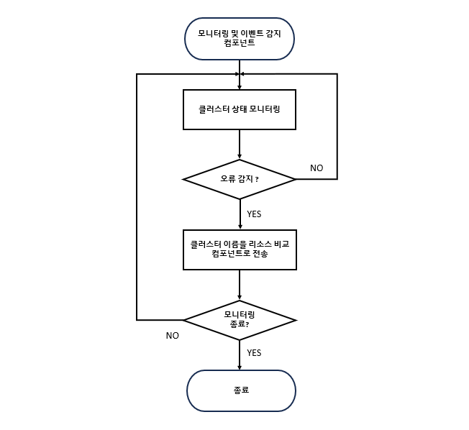
LLM을 이용한 쿠버네티스 클러스터 자동 복구 시스템
방법론 – 모니터링 및 이벤트 감지 컴포넌트
쿠버네티스 관리 플랫폼의 모니터링 기능에서 오류가 감지되면, 자동 복구가 시작 된다.
재해 발생 클러스터의 이름을 리소스 비교 컴포넌트로 전달한다.
자동 복구가 시작되면, 재해 발생 클러스터 이름이 저장되어 오류 상태여도 중복 호출 되지 않는다.

Slide 22
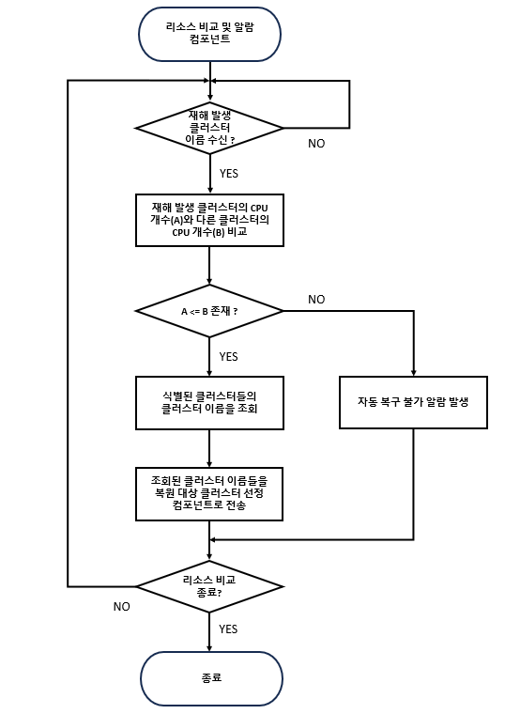
LLM을 이용한 쿠버네티스 클러스터 자동 복구 시스템
방법론 – 리소스 비교 및 알람 컴포넌트
전달 받은 재해 발생 클러스터의 총 CPU 개수 (A) 와 관리중인 다른 클러스터들의 총 CPU 개수 (B) 를 비교한다.
A <= B인 클러스터가 없으면, 자동 복구 불가 알람을 사용자에게 보내고 작업을 종료한다.
A <= B인 클러스터가 있으면, 해당 클러스터들의 이름을 조회한다.
조회된 클러스터 이름들을 복원 대상 클러스터 선정 컴포넌트로 전달한다.
타겟 클러스터가 한 개이면, 스케줄링 없이 복원 실행

Slide 23
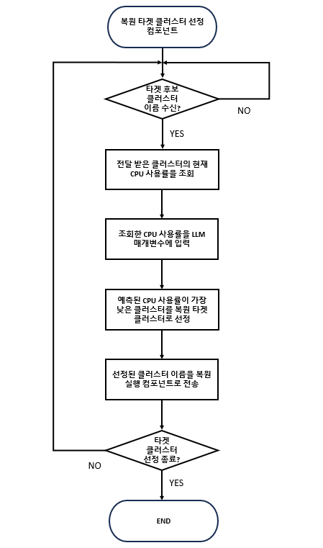
LLM을 이용한 쿠버네티스 클러스터 자동 복구 시스템
방법론 – 복원 타겟 클러스터 선정 컴포넌트
전달 받은 클러스터의 현재 CPU 사용률을 조회한다.
조회된 CPU 사용률을 LLM 기반 CPU 사용률 예측 모델의 매개 변수로 입력한다.
예측된 CPU 사용률이 가장 낮은 클러스터를 복원 타겟 클러스터로 선정한다.
선정된 클러스터 이름을 복원 작업실행 컴포넌트로 전달한다.

Slide 24
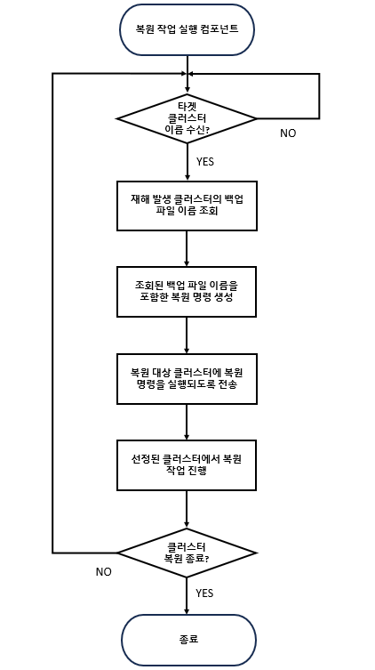
LLM을 이용한 쿠버네티스 클러스터 자동 복구 시스템
방법론 – 복원 작업 실행 컴포넌트
재해 발생 클러스터의 이름으로 백업 파일 이름을 조회한다.
백업 파일 이름 예시: cluster name-20231206
조회된 백업 파일 이름을 포함하여 복원 명령을 생성한다.
복원 타겟 클러스터에 복원 명령이 실행되도록 전송한다.
복원 타겟 클러스터에서 복원 명령이 실행되어, 복원 작업이 시작된다.

Slide 25
LLM을 이용한 쿠버네티스 클러스터 자동 복구 시스템
Dataset
우리는 클러스터 CPU 예측 모델을 훈련하기 위해 Google Cluster Trace Dataset [3] 중 ClusterData-2011_2 버전을 활용하였다.
이 데이터셋은 2011년 5월 한 달 간 약 12,500대의 머신과 65만 개의 잡, 그리고 2천만 개의 태스크가 포함된 단일 클러스터의 활동을 기록한 데이터이다.
Google Cluster trace dataset이 클러스터의 직접적인 CPU 사용률 데이터를 제공하지 않기 때문에, 우리는 추출한 데이터를 집계하는 과정을 수행한다.
[3] C. Reiss, J. Wilkes, and J. L. Hellerstein, “Google cluster-usage traces: Format + schema,” Google, Available: https://github.com/google/cluster-data

Slide 26
LLM을 이용한 쿠버네티스 클러스터 자동 복구 시스템
Dataset - 전처리
가장 이른 측정 시작 시간부터 가장 늦은 측정 종료 시간까지 파악하여, 이를 기반으로 5분 간격의 time slot을 총 8352개 생성하고, 각 태스크의 측정 시작 시간과 종료 시간에 따라 해당 time slot에 대한 CPU 사용률을 합산하는 방식을 사용한다.
이렇게 전처리된 데이터는 시계열 데이터로, 5분 간격으로 배치되어 클러스터의 CPU 사용률 동향을 분석하는 데 사용한다.

Slide 27
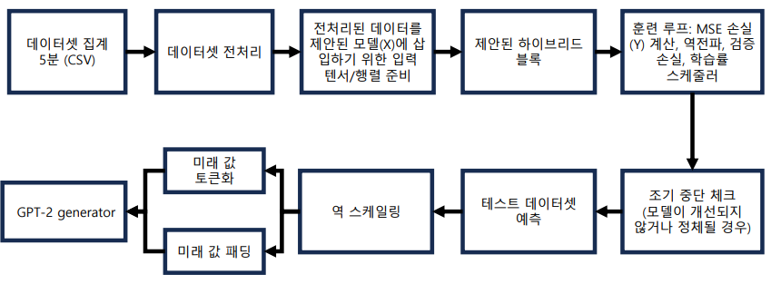
LLM을 이용한 쿠버네티스 클러스터 자동 복구 시스템
Model
우리 연구에서 제안한 모델은 아래와 같은 과정을 통해 학습하고 성능 평가하였다.
데이터셋 집계 5분 (CSV): 5분 간격으로 자원 사용 데이터 (예: CPU 사용률) 를 수집하여 CSV 파일 형식으로 집계한다.

Slide 28
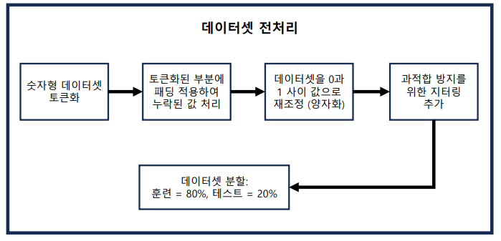
LLM을 이용한 쿠버네티스 클러스터 자동 복구 시스템
Model
숫자형 데이터셋의 토큰화: 수치 데이터를 토큰 시퀀스로 변환하여 처리한다.
토큰화된 부분에 패딩 적용하여 누락된 값 처리: 일관된 길이의 시퀀스를 유지하기 위해 패딩 전략을 적용한다.

Slide 29
LLM을 이용한 쿠버네티스 클러스터 자동 복구 시스템
Model
데이터셋을 0과 1 사이 값으로 재조정 (양자화): 수치 값을 균일한 범위로 조정하여 모델의 의사결정 과정을 안정화한다.
과적합 방지를 위한 지터링 추가: 오버피팅 위험을 줄이기 위해 데이터에 변동을 추가한다.

Slide 30
LLM을 이용한 쿠버네티스 클러스터 자동 복구 시스템
Model
전처리된 데이터를 제안된 모델(X)에 삽입하기 위한 입력 텐서/행렬 준비: 전처리 과정을 거친 데이터는 텐서 또는 행렬 형태로 변환되어, 제안된 모델에 입력되기 위한 준비 과정을 거친다. 이 과정은 데이터를 모델이 이해하고 처리할 수 있는 구조로 변환하는 것이다.

Slide 31
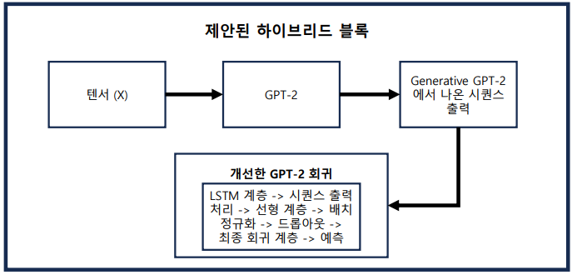
LLM을 이용한 쿠버네티스 클러스터 자동 복구 시스템
Model
제안된 하이브리드 블록: GPT-2와 LSTM을 통합하여 데이터의 기본 패턴을 포착하고 회귀 분석을 강화한다.

Slide 32
LLM을 이용한 쿠버네티스 클러스터 자동 복구 시스템
Model
훈련 루프: MSE 손실 (Y) 계산, 역전파, 검증 손실, 학습률 스케줄러: 모델의 예측과 실제 데이터 간 차이를 정량화하고, 가중치 조정을 최적화한다.
조기 중단 체크: 모델의 성능이 정체되거나 악화될 경우 훈련 과정을 중단한다.

Slide 33
LLM을 이용한 쿠버네티스 클러스터 자동 복구 시스템
Model
테스트 데이터셋 예측: 모델은 테스트 데이터셋에 대한 예측을 수행한다.
역 스케일링: 예측 결과를 원래 데이터 범위로 변환하여 해석 가능성을 보장한다.

Slide 34
LLM을 이용한 쿠버네티스 클러스터 자동 복구 시스템
Model
미래 값 토큰화 및 패딩: 미래 데이터 포인트를 토큰화하여 전처리 일관성을 유지한다.
GPT-2 generator: 모델의 예측을 인간이 읽을 수 있는 언어 형식으로 표현한다.

Slide 35
LLM을 이용한 쿠버네티스 클러스터 자동 복구 시스템
Model
제안한 모델은 시계열 예측 분야에서 논문-1 [4] 의 언어 모델 기반 접근법과 비교하여 더 나은 MSE 및 RMSE 성능을 보여준다. (MSE가 12.11배, RMSE가 3.48배 낮다)
논문-2 [5] 는 낮은 MSE를 달성했지만, 언어적 맥락 이해 부족으로 인해 제한적인 모델이 될 수 있으며, 오버피팅의 잠재적 비용을 가질 수 있다.
Parameters | Proposed | Paper-1 (LLM +Regression) | Paper-2 (Only LSTM)
MSE | 0.0228 | 0.276 | 0.001632
RMSE | 0.151 | 0.525 | 0.04039
[4] C. Chang, W.-C. Peng, and T.-F. Chen, “Llm4ts: Two-stage fine- tuning for time-series forecasting with pre-trained llms,”
[5] Z. Amekraz and M. Y. Hadi, “Canfis: A chaos adaptive neural fuzzy infer- ence system for workload prediction in the cloud,”

Slide 36
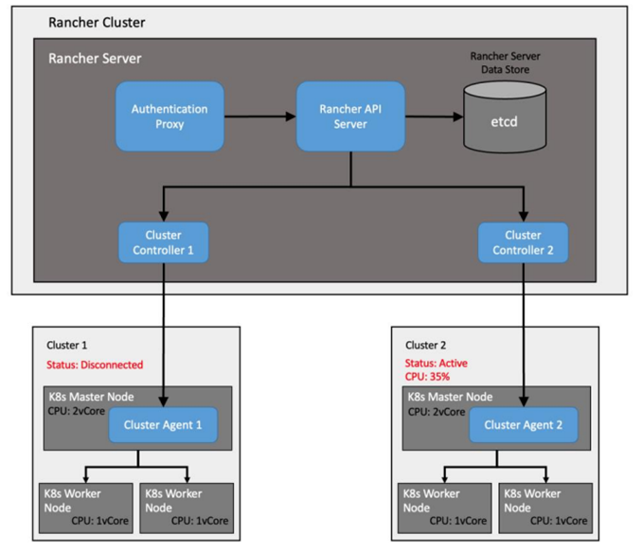
LLM을 이용한 쿠버네티스 클러스터 자동 복구 시스템
실험 및 결과 – 클러스터 자동 복구
그림은 클러스터 자동 복구 실험의 Rancher 구성도를 나타낸다.
연결된 클러스터 1과 클러스터 2는 각각 하나의 마스터 노드(2vCPU, 4GiB 메모리, 30GiB 스토리지를 가진 EC2 인스턴스)와 두 개의 워커 노드(1vCPU, 2GiB 메모리, 30GiB 스토리지를 가진 EC2 인스턴스)로 구성된다.

Slide 37
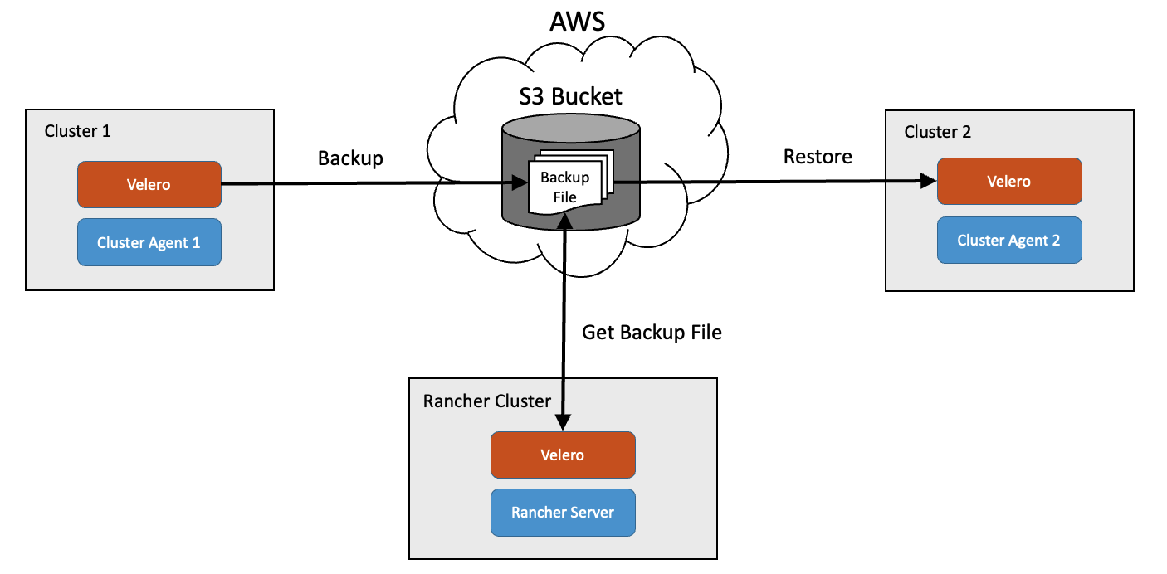
LLM을 이용한 쿠버네티스 클러스터 자동 복구 시스템
실험 및 결과 – 클러스터 자동 복구
그림은 클러스터 자동 복구 실험의 Velero 구성도를 보여준다. Rancher Cluster, 클러스터 1, 클러스터 2에 모두 AWS S3 버킷에 연결한 Velero를 설치한다.
클러스터 1은 Velero를 이용해 S3 버킷에 클러스터 1에 동작하고 있는 애플리케이션의 백업 파일을 생성한다.

Slide 38
LLM을 이용한 쿠버네티스 클러스터 자동 복구 시스템
실험 및 결과 – 클러스터 자동 복구
Rancher Cluster는 Velero를 이용해 최신 백업 파일을 조회하고 복원 명령어에 해당 백업 파일의 이름을 포함하여 타겟 클러스터에 전달한다.
클러스터 2는 전달받은 명령어를 실행하여 S3 버킷에 있는 백업 파일을 이용해 클러스터 1에서 동작하던 애플리케이션을 클러스터 2에 복원한다.

Slide 39
LLM을 이용한 쿠버네티스 클러스터 자동 복구 시스템
실험 및 결과 – 클러스터 자동 복구
자동 복구 실험은 다음과 같이 진행한다.
클러스터 1에서 Nginx 동작 시킨다.
동작하고 있는 Nginx를 Velero 백업 명령을 통해 AWS S3 버킷에 백업 파일을 생성한다.
클러스터 1의 마스터 노드를 중지시켜 Rancher와의 연결을 끊는다.
Rancher에서 연결 끊김을 감지하면, 우리가 제안한 클러스터 자동 복구 시스템이 시작된다.
클러스터 1에 할당된 CPU는 총 4vCPU, 클러스터 2에 할당된 CPU도 총 4vCPU이므로 클러스터 2는 복원 가능한 클러스터이다.

Slide 40
LLM을 이용한 쿠버네티스 클러스터 자동 복구 시스템
실험 및 결과 – 클러스터 자동 복구
이 실험 환경에서는 복원을 진행할 수 있는 타겟 클러스터가 클러스터 2만 존재하므로, 스케줄링 없이 클러스터 2로 복원이 진행된다.
Rancher Cluster의 Velero를 통해 S3 버킷의 Nginx 최신 백업 파일을 조회하고, 복원 명령어에 해당 백업 파일의 이름을 포함하여 클러스터 2에 전달한다.
클러스터 2는 전달받은 명령어를 실행하여 S3 버킷에 있는 백업 파일을 이용해 클러스터 1에서 동작하던 Nginx를 클러스터 2에 복원한다.

Slide 41
LLM을 이용한 쿠버네티스 클러스터 자동 복구 시스템
실험 및 결과 – 클러스터 자동 복구
표는 본 논문의 환경에서 자동 복구에 소요된 시간을 A, Nginx를 복원하는데 걸리는 시간을 B, A-B는 자동 복구에서 복원 시간을 제외한 시간을 나타낸다.
본 논문의 환경에서 Nginx를 복원하는데 20초가 소요된다. (복원 작업이 실행되는 시간)
자동 복구 실험에서는 20~34초 사이, 10회 평균 27초에 복원이 완료되었다.
해당 결과에서 복원 작업이 실행되는 시간을 제외하면 0~14초의 시간이 추가되었다.
Case | Automatic Recovery Time (A) | Restoration Time (B) | A - B
1 | 23 | 20 | 3
2 | 34 | 20 | 14
3 | 28 | 20 | 8
4 | 26 | 20 | 6
5 | 32 | 20 | 12
6 | 22 | 20 | 2
7 | 23 | 20 | 3
8 | 25 | 20 | 5
9 | 30 | 20 | 10
10 | 27 | 20 | 7
AVG | 27 | 20 | 7

Slide 42
LLM을 이용한 쿠버네티스 클러스터 자동 복구 시스템
실험 및 결과 – 클러스터 자동 복구
Rancher에서 클러스터 연결 끊김을 확인하는 주기가 15초에 한번씩이므로 해당 지연 시간은 Rancher에서 연결 끊김을 확인하는 주기로 인한 지연시간이다.
하지만 사용자가 수동 복구를 진행한다고 해도, Rancher에서 해당 클러스터의 연결 끊김이 확인된 이후에 복구 작업을 시작하게 되므로, 결과적으로 필연적인 지연시간이 발생한 것이다.
Case | Automatic Recovery Time (A) | Restoration Time (B) | A - B
1 | 23 | 20 | 3
2 | 34 | 20 | 14
3 | 28 | 20 | 8
4 | 26 | 20 | 6
5 | 32 | 20 | 12
6 | 22 | 20 | 2
7 | 23 | 20 | 3
8 | 25 | 20 | 5
9 | 30 | 20 | 10
10 | 27 | 20 | 7
AVG | 27 | 20 | 7

Slide 43
LLM을 이용한 쿠버네티스 클러스터 자동 복구 시스템
실험 및 결과 – 클러스터 자동 복구
해당 필연적인 지연 시간을 제외하면 실제 자동 복구 작업에 추가적으로 발생한 지연 시간은 1초 미만으로 판단된다.
그러므로 자동 복구는 수동 복구에서 발생하는 사용자 개입에 의한 지연 시간을 제거함을 이 실험을 통해 자동 복구의 효율성을 증명한다.
Case | Automatic Recovery Time (A) | Restoration Time (B) | A - B
1 | 23 | 20 | 3
2 | 34 | 20 | 14
3 | 28 | 20 | 8
4 | 26 | 20 | 6
5 | 32 | 20 | 12
6 | 22 | 20 | 2
7 | 23 | 20 | 3
8 | 25 | 20 | 5
9 | 30 | 20 | 10
10 | 27 | 20 | 7
AVG | 27 | 20 | 7

Slide 44
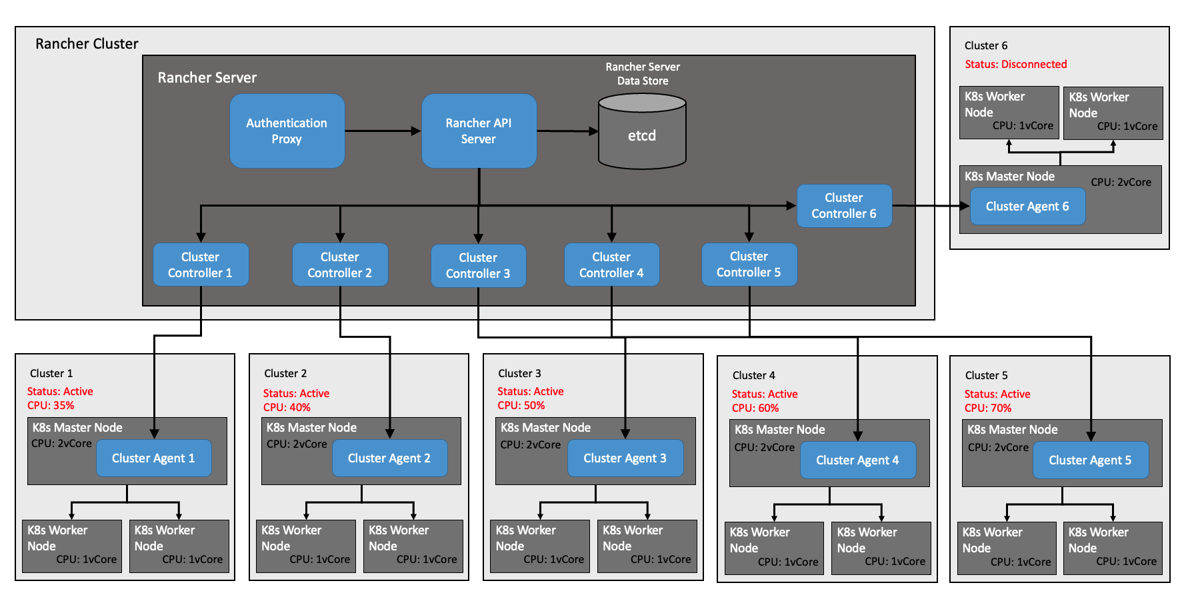
LLM을 이용한 쿠버네티스 클러스터 자동 복구 시스템
실험 및 결과 – LLM기반 스케줄링
그림은 LLM기반 스케줄링 실험의 Rancher 구성도를 보여준다.
Rancher에 연동한 클러스터 6개는 각각 마스터 노드 한 개와 워커 노드 두개로 구성하였다.

Slide 45
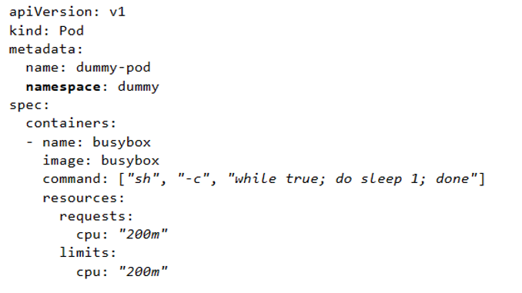
LLM을 이용한 쿠버네티스 클러스터 자동 복구 시스템
실험 및 결과 – LLM기반 스케줄링
그림은 클러스터들의 CPU 사용률을 조정하기 위해 동작하는 파드의 yaml 파일 예시이다.
해당 파드는 리소스 사용이 매우 간소한 busybox 이미지를 사용한다.
requests와 limits는 CPU 사용 요청과 최대값을 의미한다.
예시에서 requests와 limits를 “200m”로 설정한 이유는 클러스터의 총 CPU인 4vCPU의 5% 사용률을 사용하기 위해서이다.

Slide 46
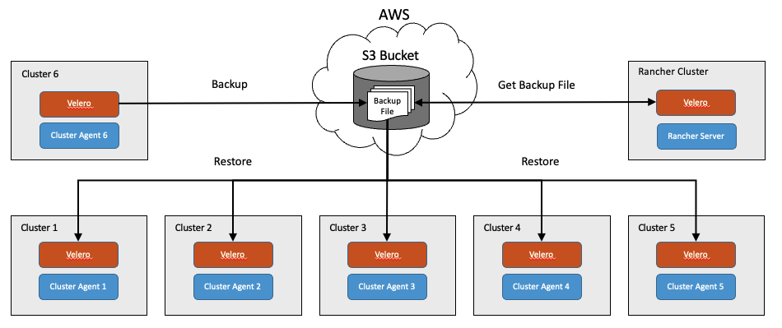
LLM을 이용한 쿠버네티스 클러스터 자동 복구 시스템
실험 및 결과 – LLM기반 스케줄링
그림은 LLM 기반 스케줄링 실험의 Velero 구성도를 보여준다.
모든 클러스터들에 AWS S3 버킷에 연결한 Velero를 설치한다.
클러스터 6은 Velero를 이용해 S3 버킷에 클러스터 6에 동작하고 있는 애플리케이션의 백업 파일을 생성한다.

Slide 47
LLM을 이용한 쿠버네티스 클러스터 자동 복구 시스템
실험 및 결과 – LLM기반 스케줄링
Rancher Cluster는 Velero를 이용해 최신 백업 파일을 조회하고 복원 명령어에 해당 백업 파일의 이름을 포함하여 LLM기반 스케줄링을 통해 선정된 타겟 클러스터에 전달한다.
타겟 클러스터는 전달받은 명령어를 실행하여 S3 버킷에 있는 백업 파일을 이용해 클러스터 1에서 동작하던 애플리케이션을 타겟 클러스터에 복원한다.

Slide 48
LLM을 이용한 쿠버네티스 클러스터 자동 복구 시스템
실험 및 결과 – LLM기반 스케줄링
LLM 기반 스케줄링 실험은 다음과 같이 진행한다.
클러스터 6에서 더미 어플리케이션을 동작 시킨다.
동작하고 있는 더미 어플리케이션을 Velero 백업 명령을 통해 AWS S3 버킷에 백업 파일을 생성한다.
클러스터 6의 마스터 노드를 중지시켜 Rancher와의 연결을 끊기게 한다.
Rancher에서 연결 끊김을 감지하면, 우리가 제안한 클러스터 자동 복구 시스템이 시작된다.
클러스터 6에 할당된 CPU는 총 4vCPU, 클러스터 1, 2, 3, 4, 5에 할당된 CPU도 총 4vCPU이므로 모두 복원 가능한 클러스터이다.
이 실험 환경에서는 복원을 진행할 수 있는 타겟 클러스터가 다수 존재하므로, 스케줄링이 진행된다.

Slide 49
LLM을 이용한 쿠버네티스 클러스터 자동 복구 시스템
실험 및 결과 – LLM기반 스케줄링
현재 클러스터들의 CPU 사용률을 입력 값으로 LLM 기반 CPU 예측을 진행한다.
해당 예측 값들 중 가장 낮은 CPU 사용률이 예측되는 클러스터를 타겟 클러스터로 선정한다.
Rancher Cluster의 Velero를 통해 S3 버킷의 더미 어플리케이션의 최신 백업 파일을 조회하고, 복원 명령어에 해당 백업 파일의 이름을 포함하여 타겟 클러스터에 전달한다.
타겟 클러스터는 전달받은 명령어를 실행하여 S3 버킷에 있는 백업 파일을 이용해 클러스터 6에서 동작하던 더미 어플리케이션을 타겟 클러스터에 복원한다.

Slide 50
LLM을 이용한 쿠버네티스 클러스터 자동 복구 시스템
실험 및 결과 – LLM기반 스케줄링
표는 5개 클러스터 중 랜덤으로 타겟 클러스터를 선정하여 10회에 걸쳐 복원을 실시한 결과이다.
10회의 복원 작업 후 클러스터 4와 5는 CPU 사용률이 85%에 도달, 병목 현상 발생 가능성이 높은 상태임을 확인할 수 있다.
또한, 각 클러스터의 CPU 사용률에 상당한 편차가 있다.
복원 횟수 | Cluster 1 | Cluster 2 | Cluster 3 | Cluster 4 | Cluster 5
초기 상태 | 35% | 40% | 50% | 60% | 70%
1 | 35% | 40% | 50% | 60% | 75%
2 | 40% | 40% | 50% | 60% | 75%
3 | 40% | 40% | 50% | 65% | 75%
4 | 40% | 40% | 50% | 70% | 75%
5 | 40% | 40% | 50% | 70% | 80%
6 | 40% | 40% | 50% | 70% | 85%
7 | 40% | 40% | 55% | 70% | 85%
8 | 40% | 40% | 55% | 75% | 85%
9 | 40% | 40% | 55% | 80% | 85%
10 | 40% | 40% | 55% | 85% | 85%
클러스터 사용률 80% 미만 | O | O | O | X | X

Slide 51
LLM을 이용한 쿠버네티스 클러스터 자동 복구 시스템
실험 및 결과 – LLM기반 스케줄링
표는 5개 클러스터 중 LLM을 활용한 CPU 사용률 예측을 통해 클러스터를 선정하고 10회의 복원을 실시한 결과이다.
복원은 각 시점에서 가장 낮은 CPU 사용률을 보이는 클러스터를 대상으로 진행되었다.
복원 작업을 10회 마친 후, 모든 클러스터가 CPU 사용률 80%를 넘지 않았다.
또한, 모든 클러스터의 CPU 사용률은 55%에서 70% 사이로 비교적 안정적인 상태를 유지하였다.
복원 횟수 | Cluster 1 | Cluster 2 | Cluster 3 | Cluster 4 | Cluster 5
초기 상태 | 35% | 40% | 50% | 60% | 70%
1 | 40% | 40% | 50% | 60% | 70%
2 | 45% | 40% | 50% | 60% | 70%
3 | 45% | 45% | 50% | 60% | 70%
4 | 50% | 45% | 50% | 60% | 70%
5 | 50% | 50% | 50% | 60% | 70%
6 | 55% | 50% | 50% | 60% | 70%
7 | 55% | 55% | 50% | 60% | 70%
8 | 55% | 55% | 55% | 60% | 70%
9 | 60% | 55% | 55% | 60% | 70%
10 | 60% | 60% | 55% | 60% | 70%
클러스터 사용률 80% 미만 | O | O | O | O | O

Slide 52
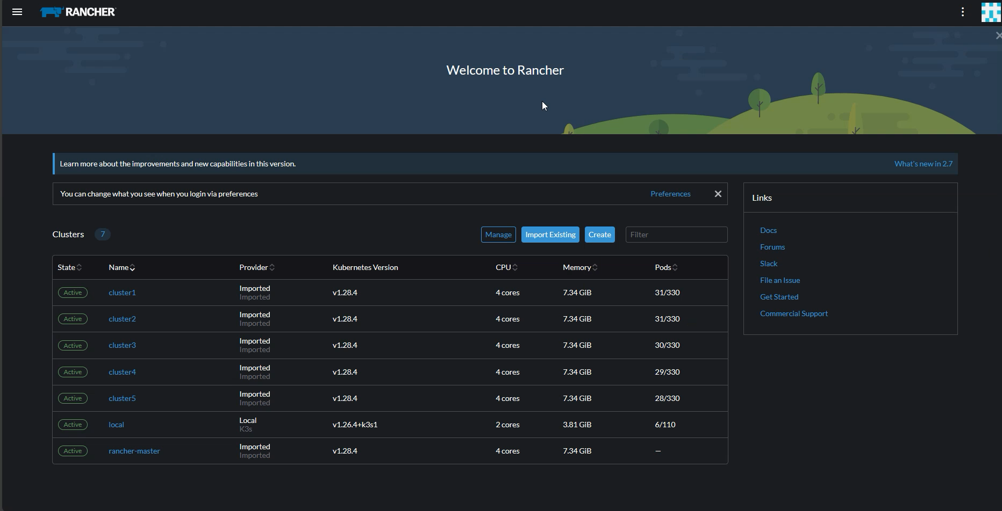
LLM을 이용한 쿠버네티스 클러스터 자동 복구 시스템

Slide 53
서론
연구 논문 리스트
관련 연구 및 배경 지식
쿠버네티스 복구 도구 조사
LLM을 이용한 쿠버네티스 클러스터 자동 복구 시스템
결론

Slide 54
LLM을 이용한 쿠버네티스 클러스터 자동 복구 시스템
결론
이 연구는 쿠버네티스 클러스터 자동 복구와 LLM 기반 스케줄링의 효율성과 유효성을 탐구한다.
이전 연구와 달리 클러스터 전체에 대한 자동 복구 가능성과 효과를 실험적으로 검증하며, 복구 시간 단축과 자원의 효율적 사용을 목표로 한다.
LLM을 이용한 쿠버네티스 클러스터 자동 복구 시스템은 복원 대상 클러스터 선정을 최적화하고 빠른 복구를 지원하여 시스템 성능 및 안정성을 향상시킨다.
이 연구는 클라우드 환경의 자동 복구 시스템 연구에 기여하며, 클라우드 컴퓨팅 발전을 위한 추가 연구와 혁신을 촉진할 것으로 기대된다.

